Slide 1
Hospital Hero: het verzamelen van dieren in de wachtkamer
Door Groep 1:
Marco den Boer
Kasper Trouwee
Daniël van Duijvenbode

Slide 2
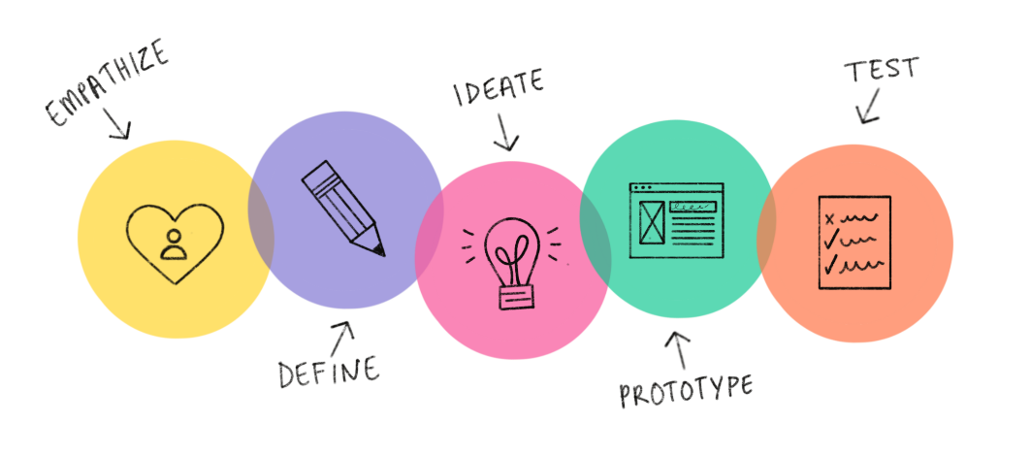
Inhoud
Empathize fase
Define fase
Ideate fase
Prototype fase
Test fase
Verbeterpunten
Pluspunten
Onderzoeksvraag
Conclusie

Slide 3
Empathize fase
Individueel:
Interviews
Empathy map
Persona
Analogies
Samen:
Competitive analyses
Deskresearch
Observation real users
Verbeteringen toegepast en opgeslagen

Slide 4
Define fase
Samen:
Affinity diagram
Analogies
Empathy map
Persona
Point Of View (POV)
Sharing inspiring stories
Verbetering toegepast en opgeslagen

Slide 5
Ideate fase
Samen:
Bodystorming
Design matrices
Braindumping
Hero stories
Verbetering toegepast en opgeslagen

Slide 6
Prototype fase (1/3)
Toepassen van eerste 3 design matrices:
Low Poly dieren modellen in blender (allen 3 dieren)
Dieren vangen door klikken
Scannen foto dier

Slide 7
Test
Feedback familie
Gevraagd of alle blender dieren duidelijk
Feedback opdrachtgever
Gevraagd of alle dieren duidelijk
Voorkeur klikken op dier
Alles dieren waren duidelijk te herkennen. Door gegaan naar volgende fase

Slide 8
Ideate fase
Afbeelding scannen mislukt:
Te veel details
Oplossing:
Gebruiken afbeeldingen silhouetten van dieren
Dier vangen door te klikken niet gelukt:
Niet ondersteund door A-frame
Oplossing:
Scannen door met cursor over dier te hoveren

Slide 9
Prototype fase (2/3)
Maken markers dieren (silhouetten, voor scannen)
API – bedreigde diersoorten
Design wanneer dier gevangen
Foto maken van dieren
Video gestuurd naar opdrachtgever voor feedback

Slide 10
Test
Feedback Jaap
Ideeën gegeven
Code gecontroleerd
Silhouetten waren duidelijk genoeg
Test met familie
Design nog niet helemaal top
Silhouetten waren duidelijk genoeg
Opdrachtgever - video
Olifant slecht zichtbaar van voorkant

Slide 11
Ideate fase
Foto maken niet gelukt:
Niet mogelijk op mobiel
Evt. oplossingen:
Handmatige screenshot
Wachten tot het ondersteund is op mobiel
API bedreigde diersoorten implementeren mislukt:
Moest token hebben en wachten op toestemming
Andere API’s met zelfde functie te traag
Oplossing:
Gebruik API text-to-speech

Slide 12
Prototype fase (3/3)
Text-to-speech API implementeren
Design wanneer dier gevangen aanpassen

Slide 13
Test
Test gedaan op familie
Tevreden over resultaat
Leraren niet beschikbaar vanwege challenge week

Slide 14
Verbeterpunten
Wat de volgende keer beter kan:
Gebruik maken van klassen in JavaScript
Eerst kijken of bepaalde zaken werken op mobiel i.p.v. alleen desktop – veel tijd gekost (caniuse.com)

Slide 15
Pluspunten
Meenemen naar een volgende keer
Goede communicatie
Duidelijke mappenstructuur in Github en Teams
Overzichtelijke planning
Goed opvangen van/vragen naar onderlinge feedback
Prettige sfeer
Eerlijke verdeling werk

Slide 16
Onderzoeksvraag
Is AR in de Hospital Hero app geschikt om kinderen tussen de 4 en 11 jaar een afleiding te bieden voor de komende bloedprikafspraak?

Slide 17
Conclusie
Ja, omdat de app kinderen verbind met zowel de virtuele als de echte wereld en de features zoals de animaties, de dieren silhouetten en de geluiden/TTS zorgen dat de kinderen beter worden aangetrokken tot de app in tegenstelling tot de statische beelden die er nu zijn

